Slide 1


Slide 2
게임 소개
게임 전 알아보기
게임 방법
추천 게임

Slide 3

1
게임 소개
<5초 준다!>는 어떤 게임일까요?
2014년부터 호주에서 <5 Second Rule>이라는 게임이 유명 쇼 프로에 등장하기 시작했습니다. 2015년부터는 <Ellen Show>등 미국의 쇼에서도 본격적으로 등장하며 미국 최고의 파티게임으로 자리잡았습니다.
미국을 휩쓴 최고의 파티게임이 드디어 대한민국에 <5초 준다!>로 등장합니다.

Slide 4
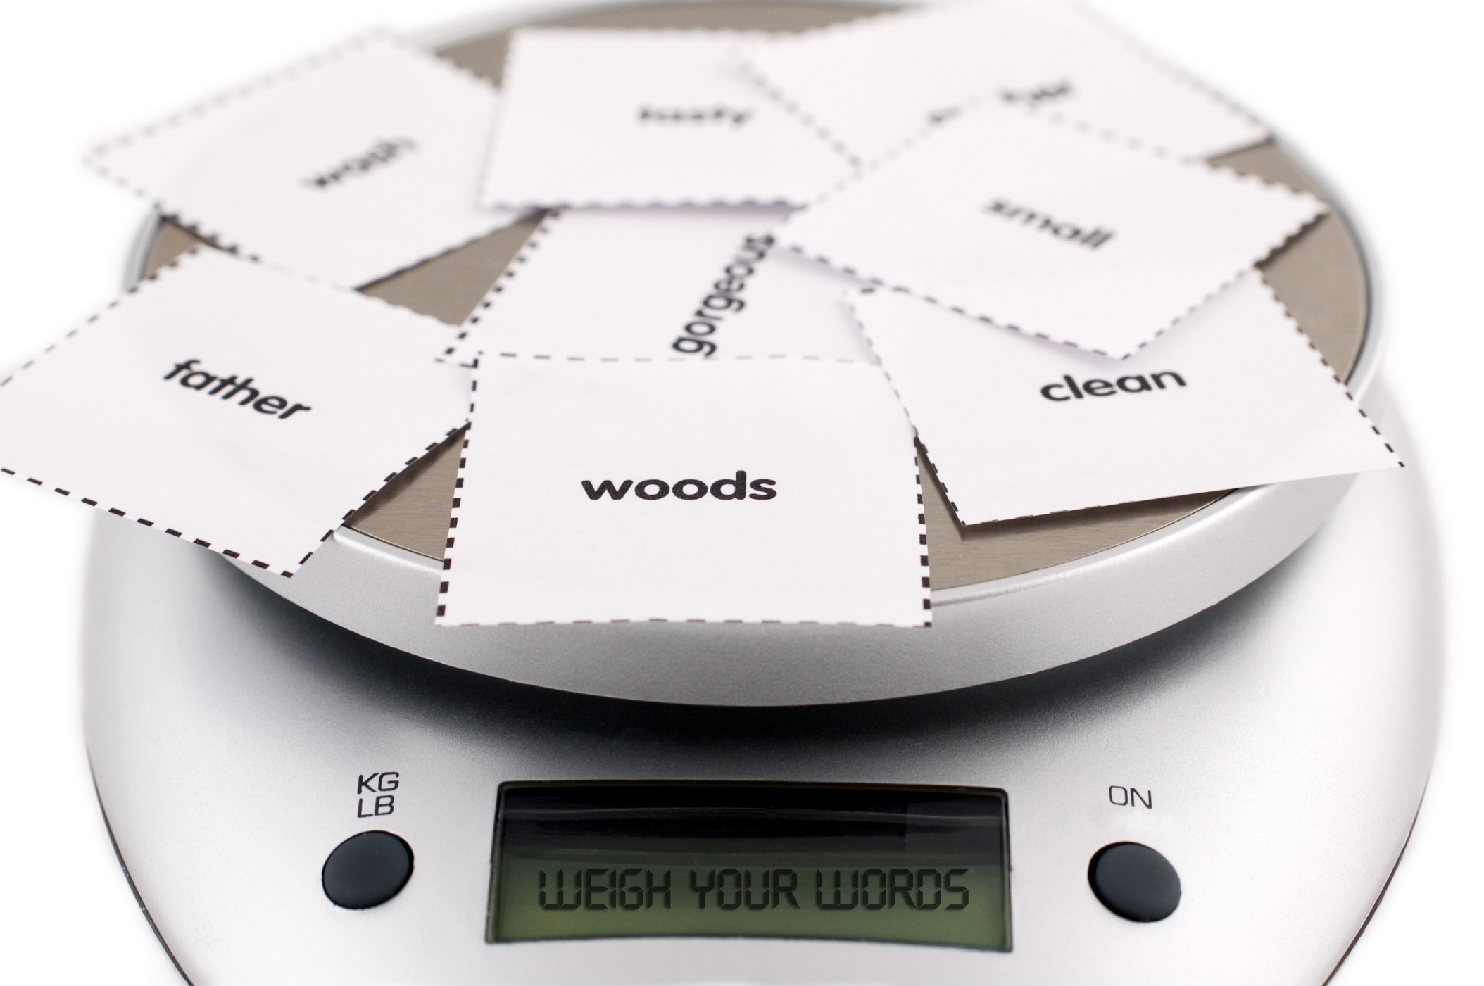
2
게임 전 알아보기
단어 연상하기 게임
<5초 준다!>는 단어 연상 게임입니다. 게임 장르는 파티 보드게임이지만 순발력과 창의력, 그리고 어휘력까지 기를 수 있습니다.
<5초 준다!>를 통해 단어 연상 게임의 매력에 빠져볼까요?

Slide 5
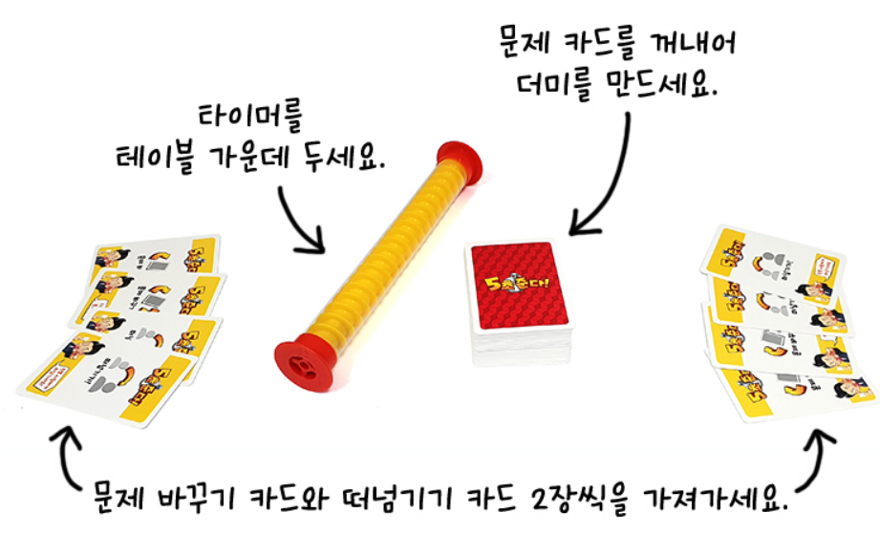
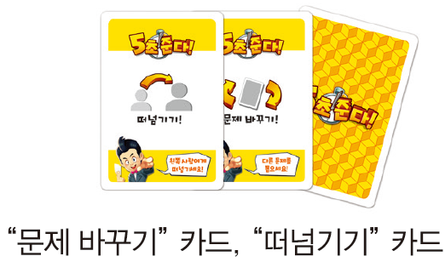
3
게임 방법
1. 게임 준비
1) 문제 카드를 꺼내어 카드 더미를 만드세요.
2) 타이머를 꺼내어 테이블 가운데 두세요.
3) 문제 바꾸기 카드와 떠넘기기 카드 2장씩을 가져가세요.

Slide 6
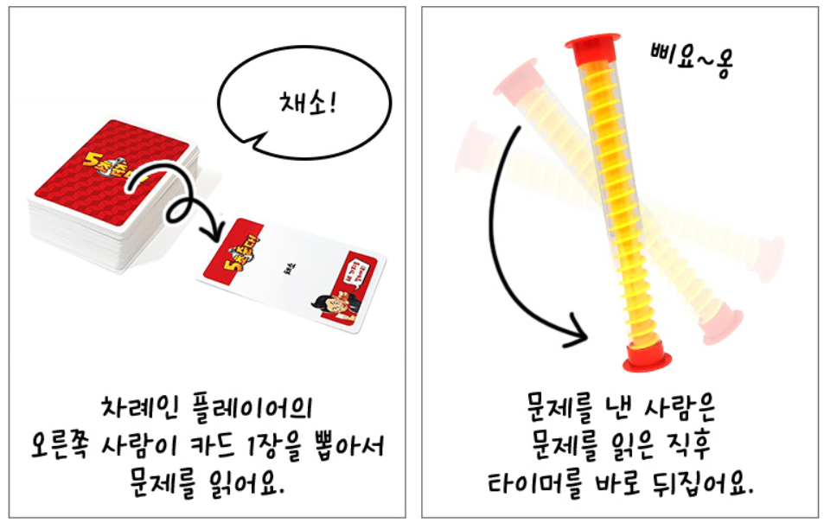
3
게임 방법
2. 문제 결정하고 타이머 돌리기
가장 어린 플레이어가 시작 플레이어가 되어 차례를 합니다. 차례인 플레이어의 오른쪽 사람이 카드 1장을 뽑아, 거기 적힌 문제를 큰 소리로 읽습니다.
문제는 모두 특정 주제에 맞는 단어 3가지를 대답하는 형식으로 되어있습니다.
문제를 낸 사람은 문제를 읽은 직후 타이머를 바로 뒤집습니다.

Slide 7
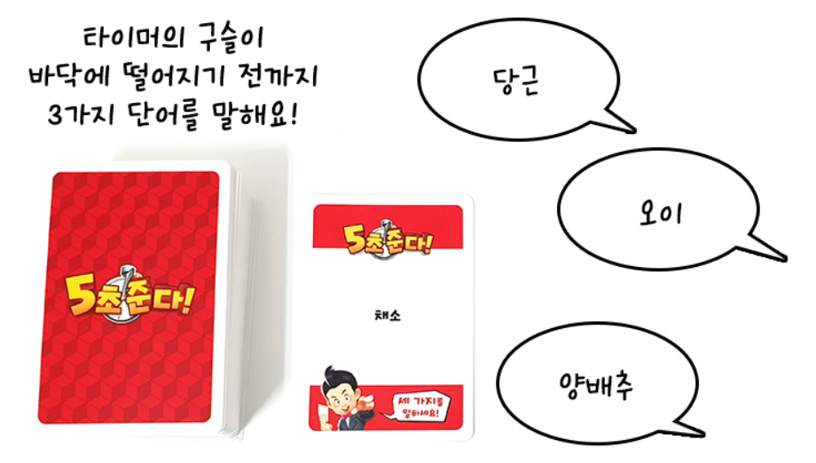
3
게임 방법
3. 문제에 대답하기
차례인 플레이어는 타이머의 구슬이 바닥에 떨어지기 전까지 문제에 답해야 합니다.
3가지 단어를 모두 말해야 정답으로 인정합니다.
맞추지 못했다면, 왼쪽 사람에게 기회가 넘어갑니다. 만약 그 사람도 틀리면, 그 다음 사람에게 넘어갑니다. 모든 플레이어가 한 번씩 기회를 받을 때까지 계속 기회가 넘어갑니다.
이때, 이번 문제 카드에 앞사람들이 말했던 단어를 다시 말하면 안됩니다. (이전에 다른 카드에 답했던 단어는 괜찮습니다!)

Slide 8
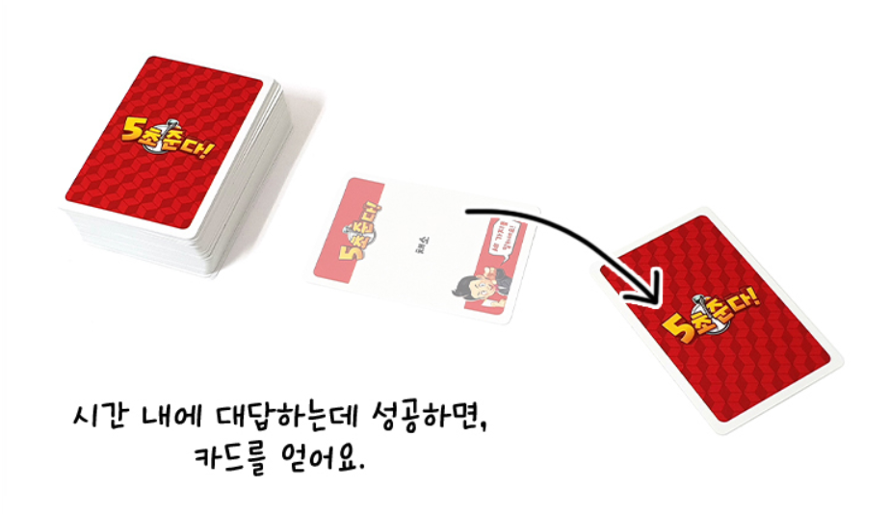
3
게임 방법
4. 카드 가져가기
누군가가 기회를 받고 시간 내에 대답하는데 성공했다면, 그 카드를 얻습니다.
만약 모두가 한번씩 기회를 받을 동안 아무도 정답을 맞추지 못했다면, 현재 차례인 플레이어가 카드를 얻습니다.
그리고 나서 차례를 왼쪽 사람에게 넘깁니다.

Slide 9
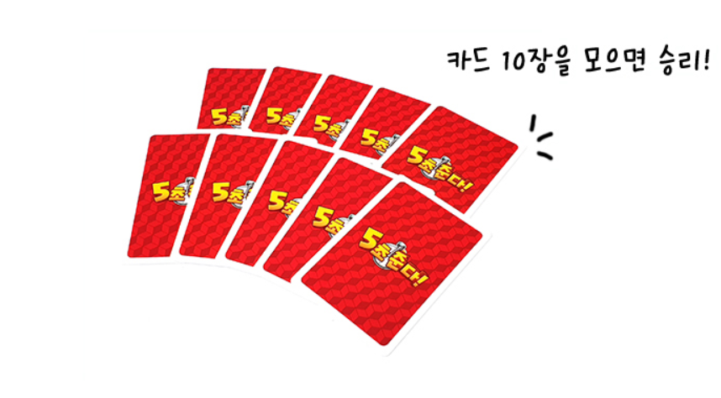
3
게임 방법
5. 게임 종료
누군가 문제 카드를 10장 모았다면 게임이 끝나고 그 사람이 승리합니다!

Slide 10
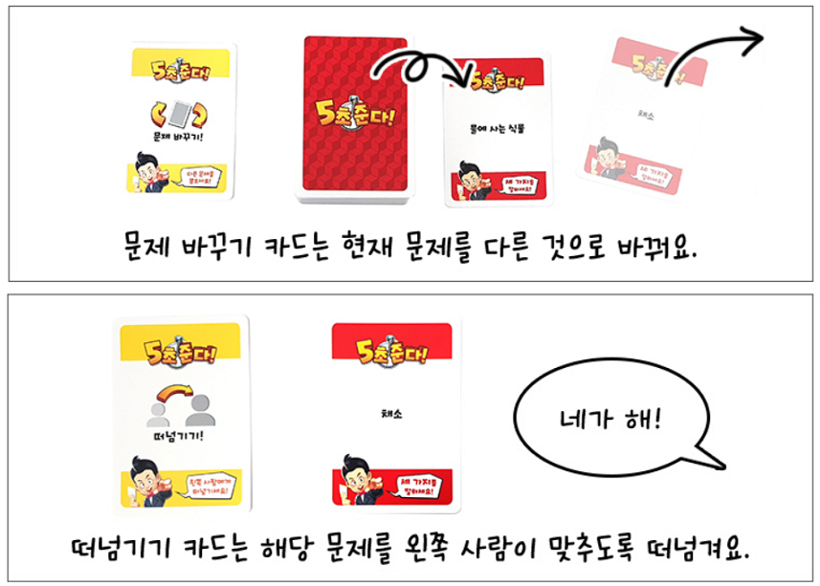
3
게임 방법
6. 특수 카드 규칙
게임 중 특수 카드를 차례에 1번 사용할 수 있습니다.
특수 카드는 자기 차례에만 사용할 수 있습니다.
문제 바꾸기 카드는 현재 문제를 다른 것으로 바꿉니다. 즉시 문제 카드를 버리고 새 카드를 뽑습니다.
떠넘기기 카드는 해당 문제를 왼쪽 사람이 맞추도록 떠넘깁니다. 만약 왼쪽 사람이 못 맞췄다면, 즉시 그 카드를 가져갑니다. 맞췄다면? 왼쪽 사람이 문제 카드를 가져갑니다.

Slide 12

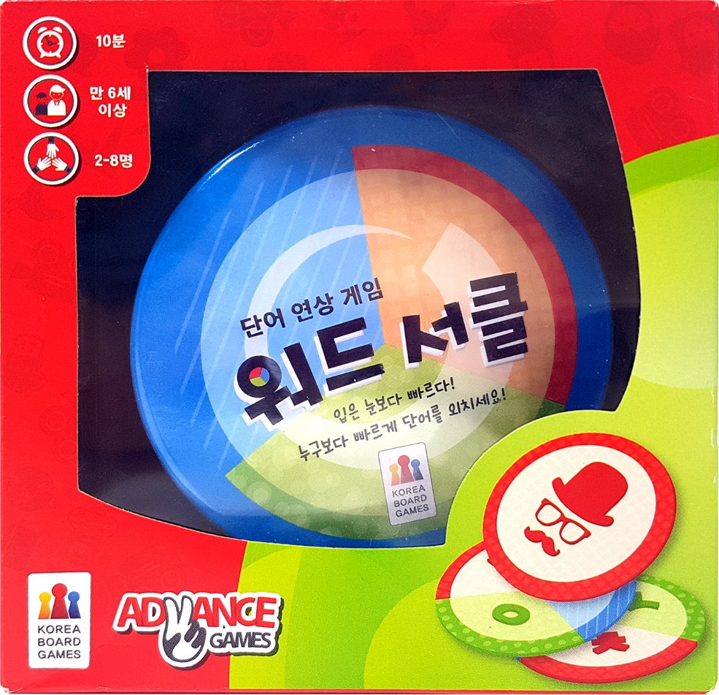
4
추천 게임 – 비슷한 룰의 다른 게임
폭탄 돌리기
#시간제한, #단어 맞추기
워드서클
#스피드 게임, #단어 연상 게임

